Slide 1
Mój Zagraniczny Staż w Rimini (Włochy)
29.04-17.05.2019 r.

Slide 2
Zacznę od początku... Dnia 27 kwietnia 2019 roku wyjechałem o godzinie 12:30 w ramach projektu „EUROPEJSKIE KWALIFIKACJE DLA UCZNIÓW SANDOMIERSKIEGO EKONOMIKA” wraz z 15 innymi uczniami i 2 opiekunami, autokarem w kilkunastogodzinną podróż na trzytygodniowy zagraniczny staż do Rimini.

Slide 3
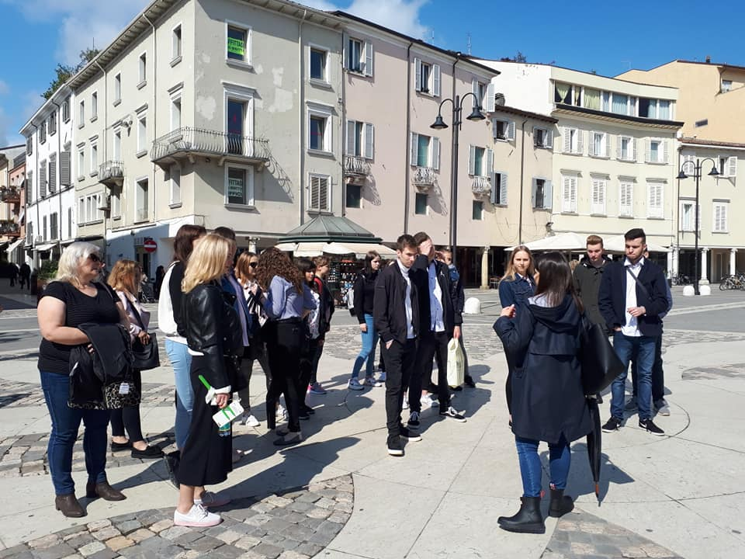
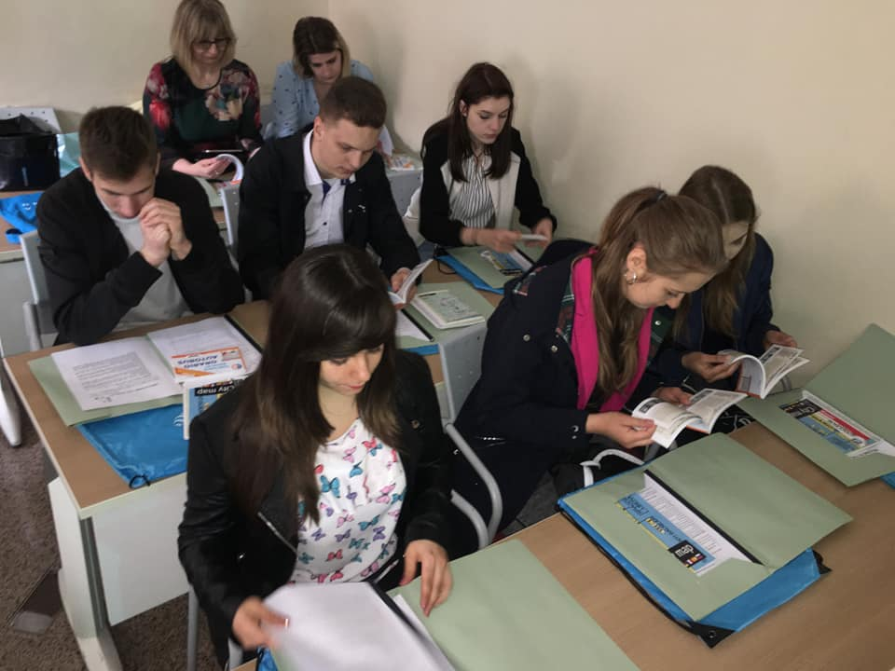
Kolejnego dnia wraz z Giadą zostaliśmy oprowadzeni po centrum Rimini oraz poznaliśmy historię tego miasta. Po zakończeniu zwiedzania udaliśmy się do biura Sistema Turismo, gdzie zostaliśmy poinformowani o przebiegu reszty dni naszego pobytu we Włoszech.

Slide 4
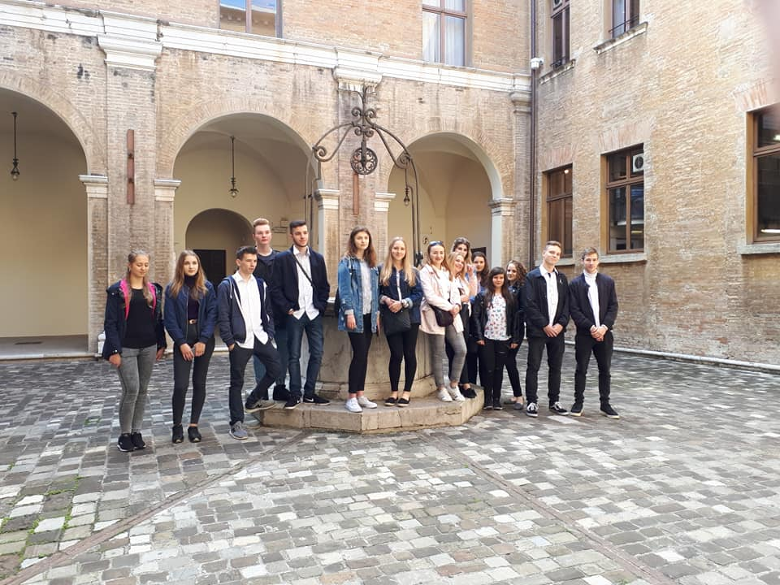
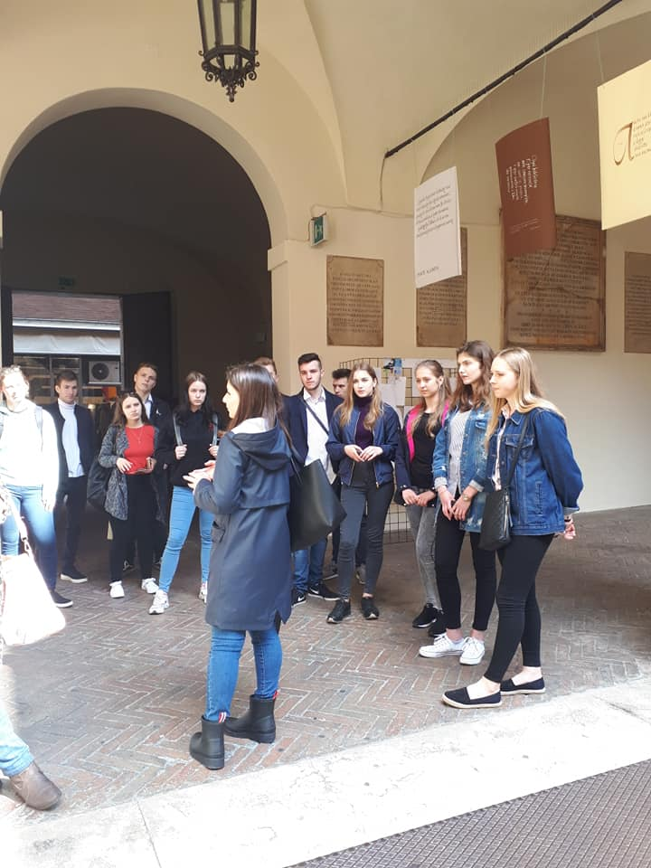
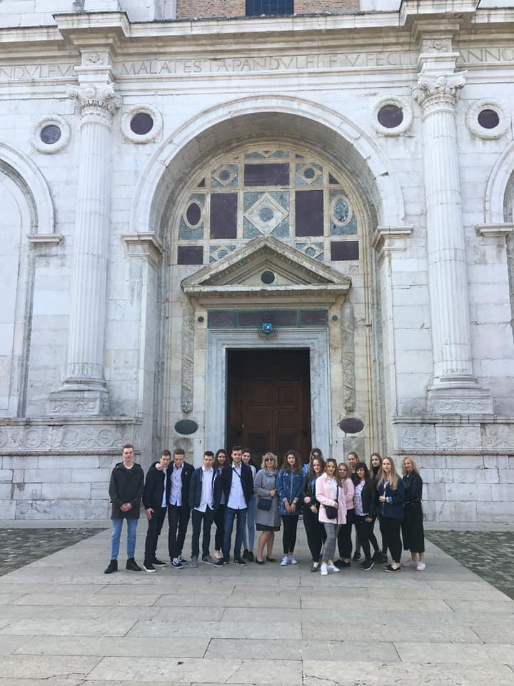

Slide 5
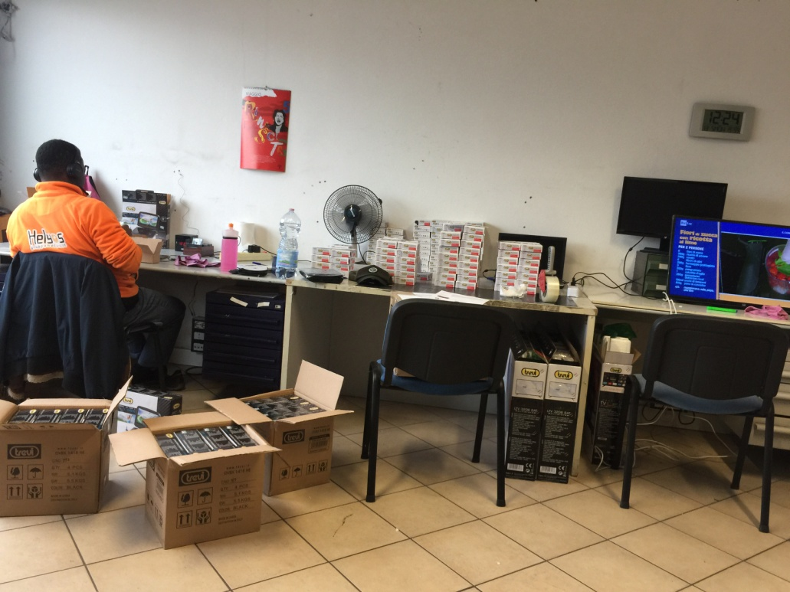
Swój staż odbyłem w firmie Trevi S.P.A, która jest włoskim producentem artykułów audio, wiedo, multimediów samochodowych, aparatów cyfrowych oraz różnego typu akcesoriów do swoich wyrobów. Firma ta oferuje m.in.: radia przenośne, boombox-y, głośniki, telewizory, dekodery, tablety i smartfony, aparaty cyfrowe oraz radia samochodowe.

Slide 6
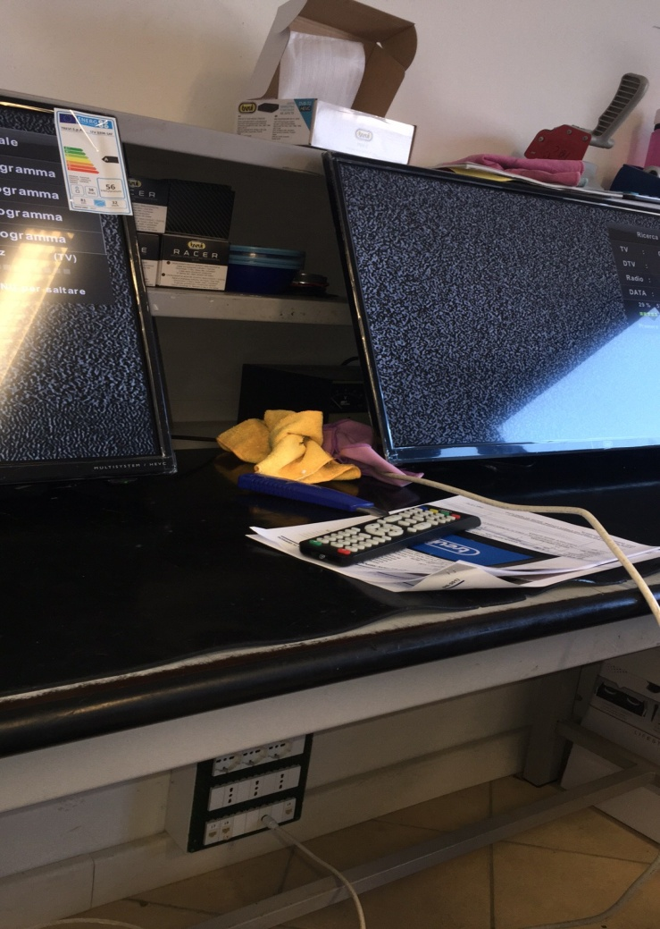
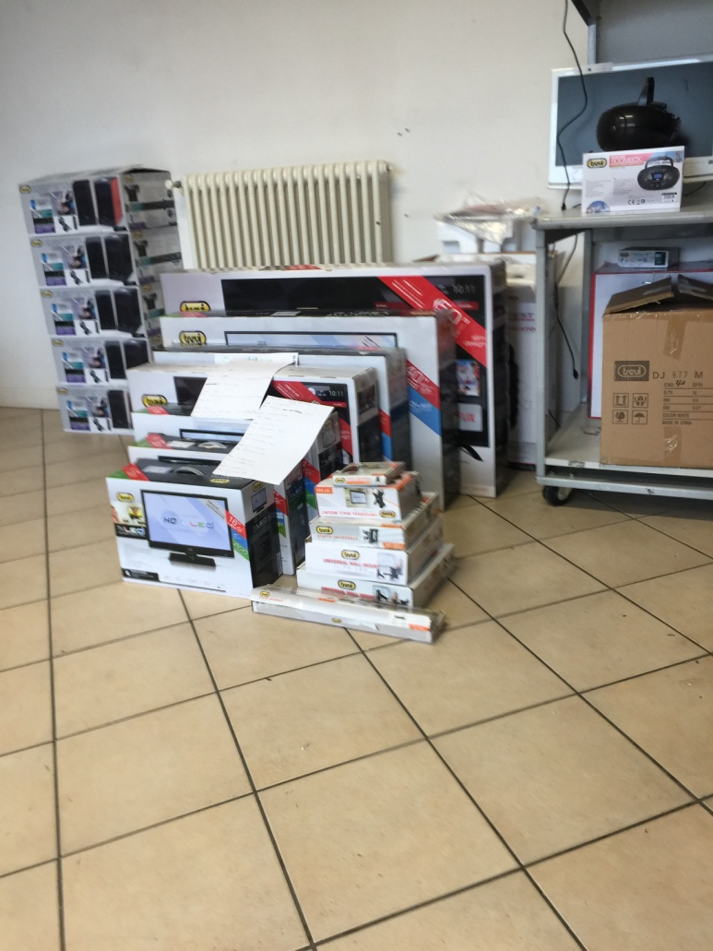
Podczas stażu zajmowałem się naprawą zepsutych komputerów, instalacją i reinstalacją systemów operacyjnych oraz dezynfekcją wirusów komputerowych.

Slide 7
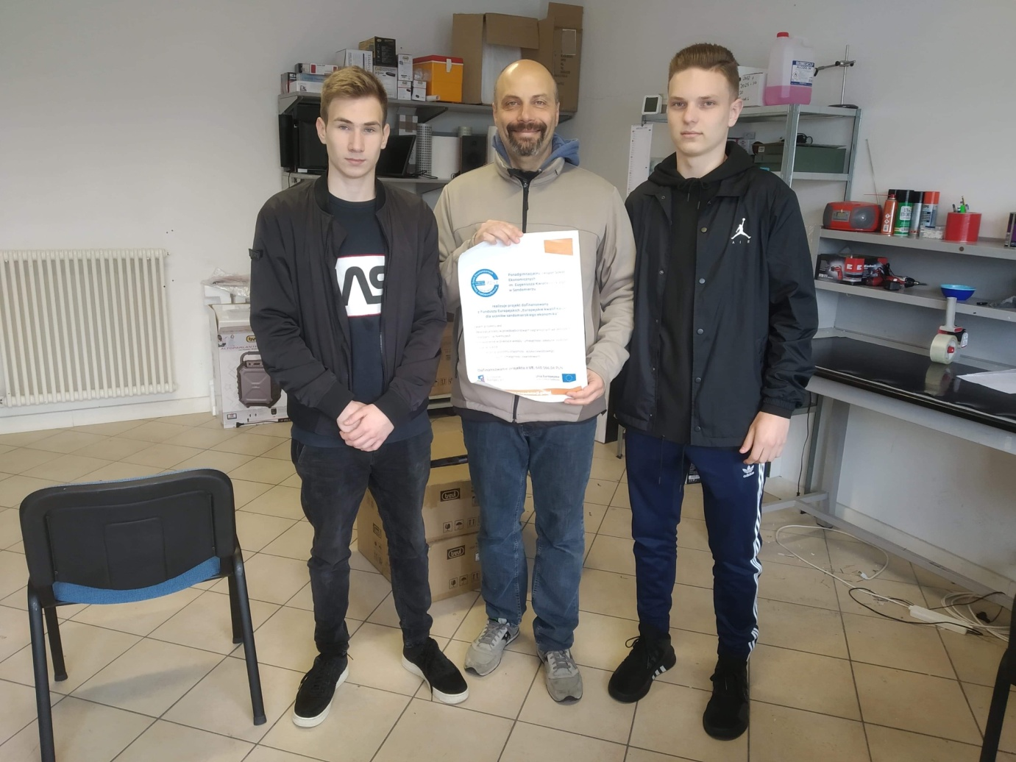
Moim opiekunem był Thomas Monticceli, który zapoznał nas z czynnościami, które mieliśmy wykonywać przez wszytskie dni stażu oraz opowiedział o historii firmy.

Slide 8
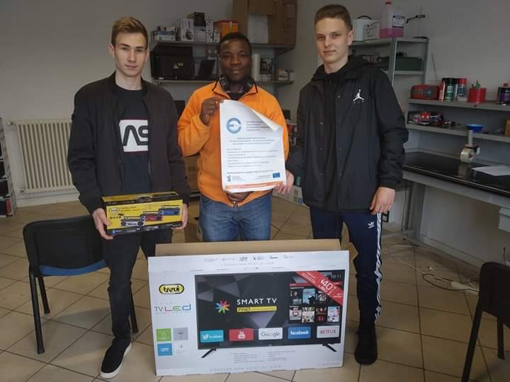
Wszyscy pracownicy firmy Trevi byli bardzo pomocni oraz mili, zawsze tłumaczyli nam gdzie co się znajduję lub jak coś zrobić gdy nasz szef nam tego nie dopowiedział, a szczególnie pomagał nam czarnoskóry mężczyzna o imieniu Justin, który był naszym współpracownikiem.

Slide 9
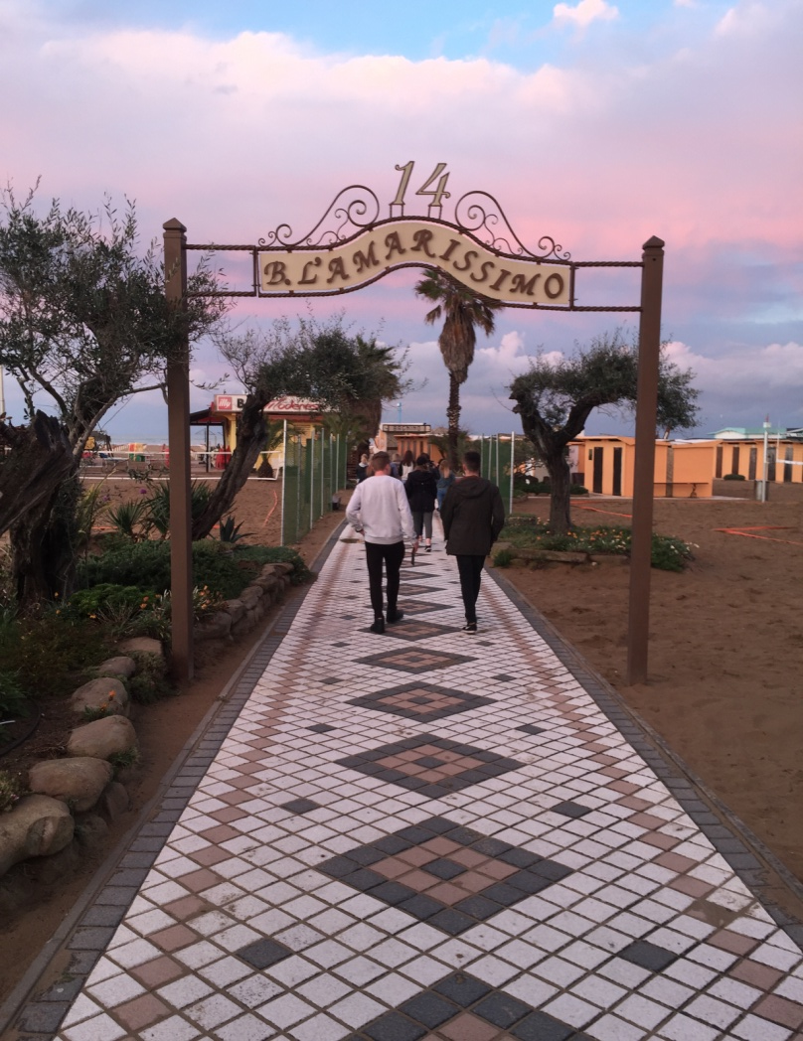
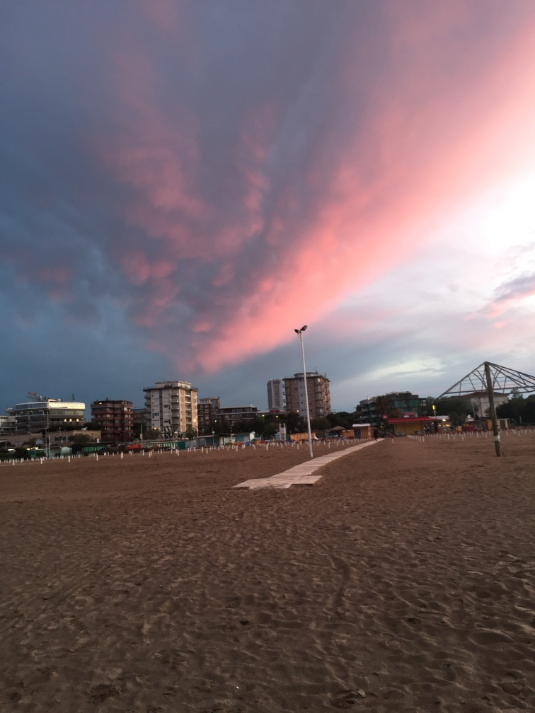
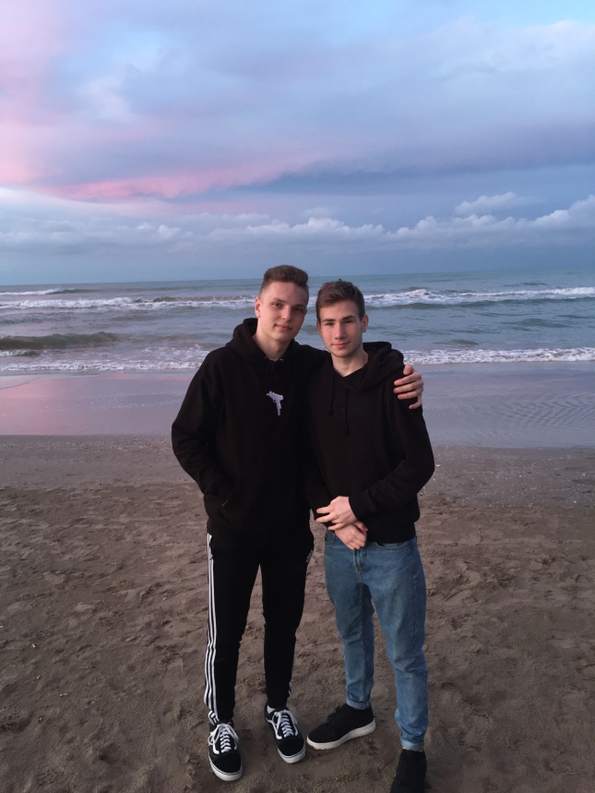
W czasie wolnym opiekunowie zabierali nas na spacery zarówno po plaży jak i po okolicach miasta Rimini, czas wolny był zawsze czasem spędzonym aktywnie na podziwniu kultury i życia Włoskiego społeczeństwa.

Slide 10
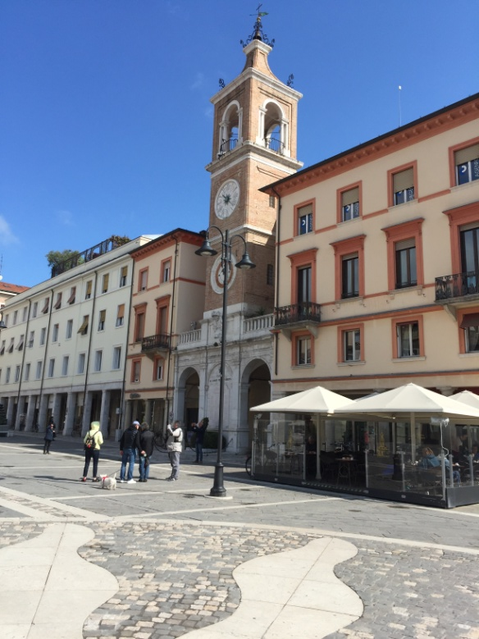
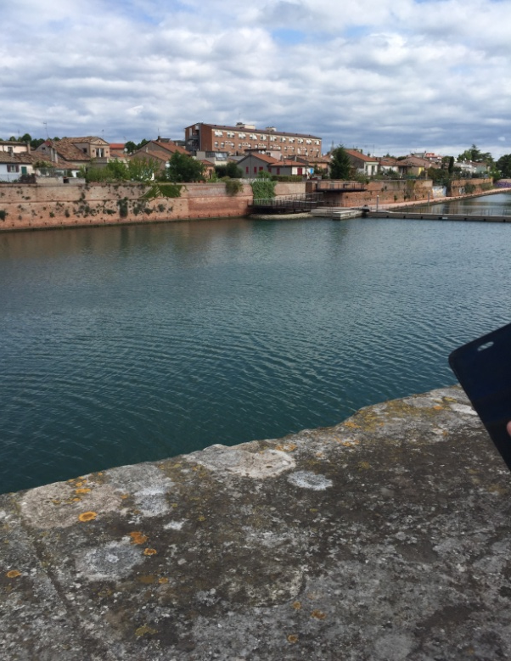
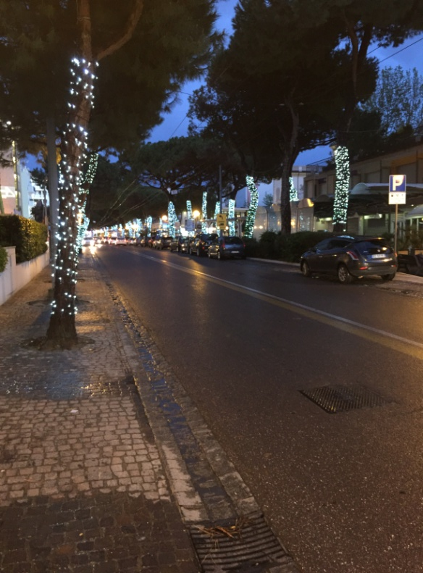
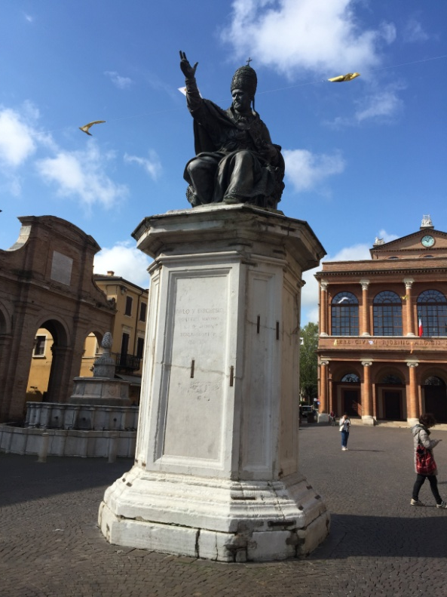

Slide 11
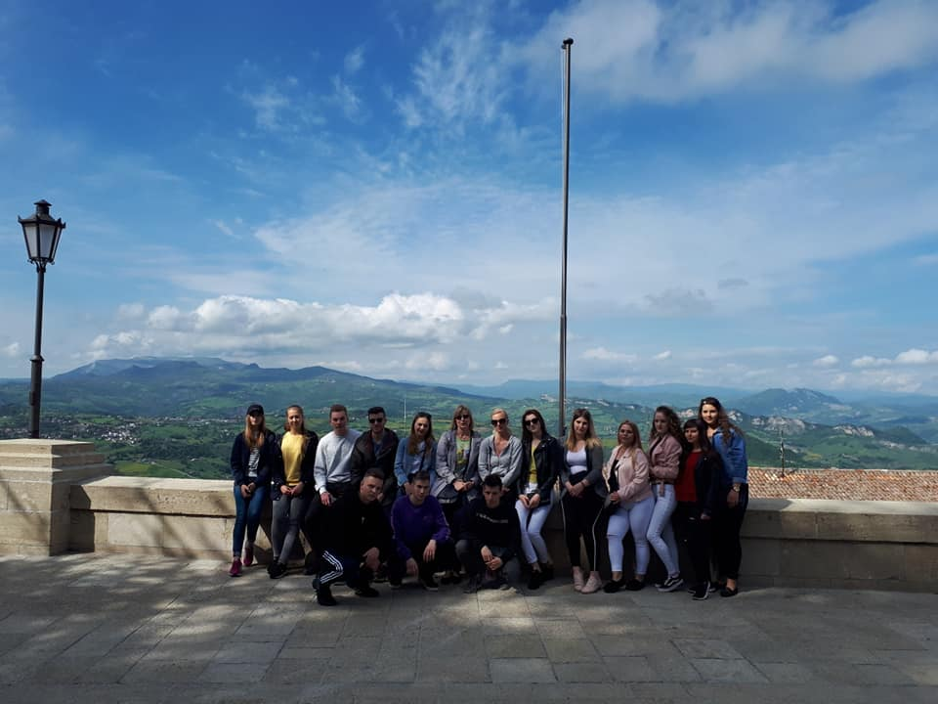
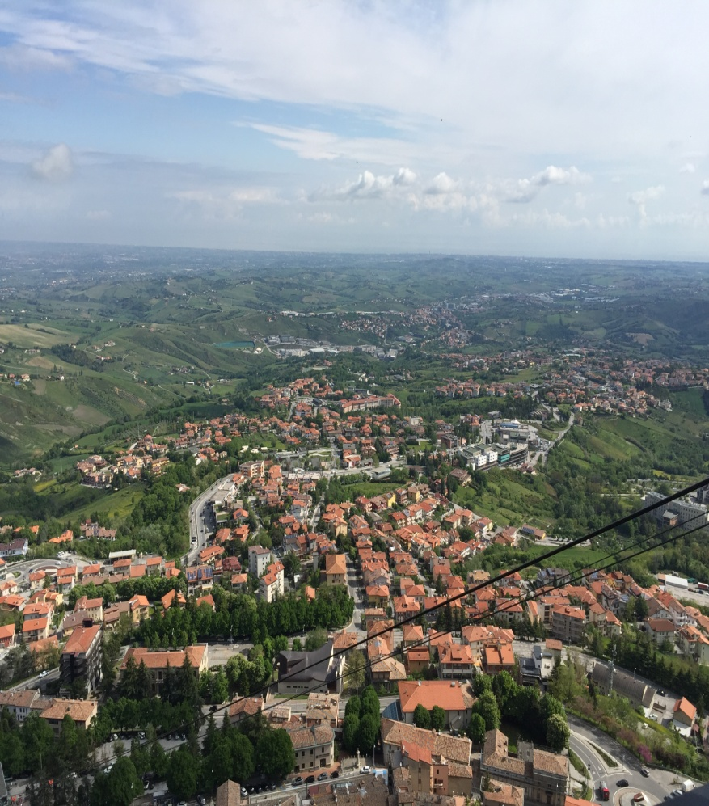
W czasie pobytu we Włoszech uczestniczyliśmy w wycieczce do Republiki San Marino. Jest to jedno z najmniejszych Państw świata. Położone wysoko na wzgórzu Monte Titano słynie z przepięknej starówki, ogromnego zamku i faktu, iż jest najstarszą republiką świata.

Slide 12
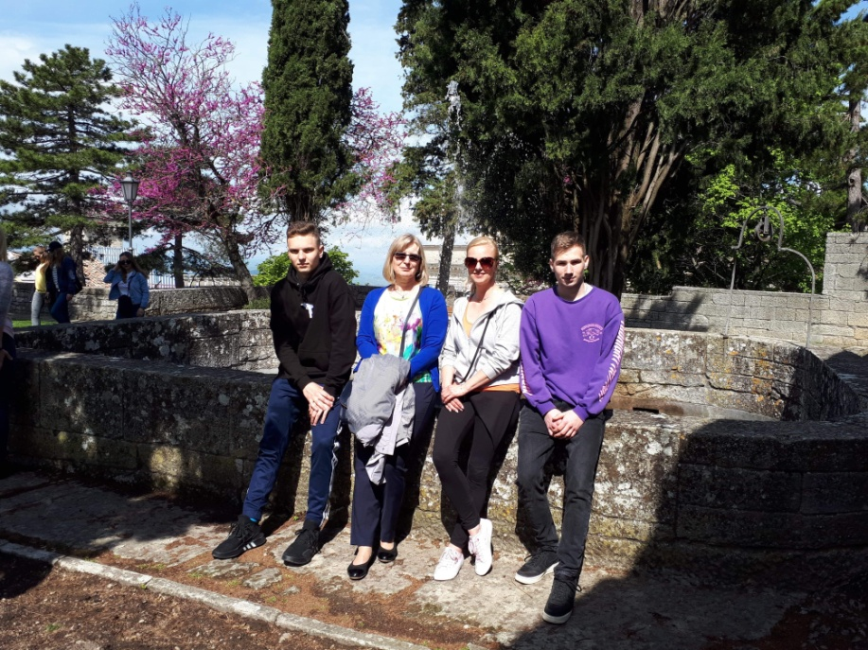
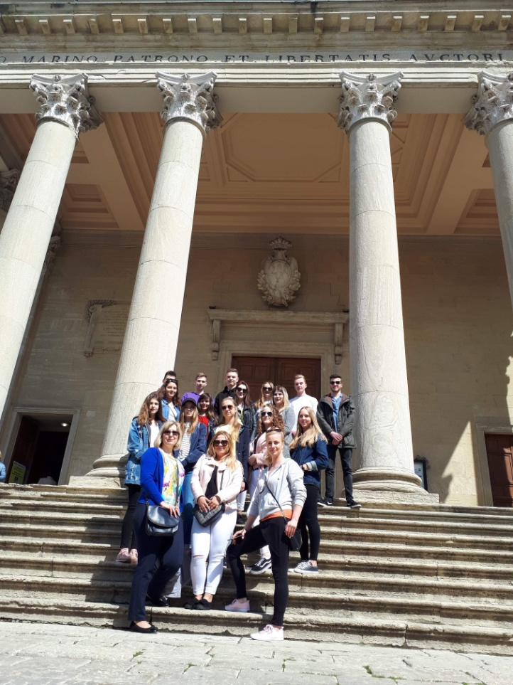
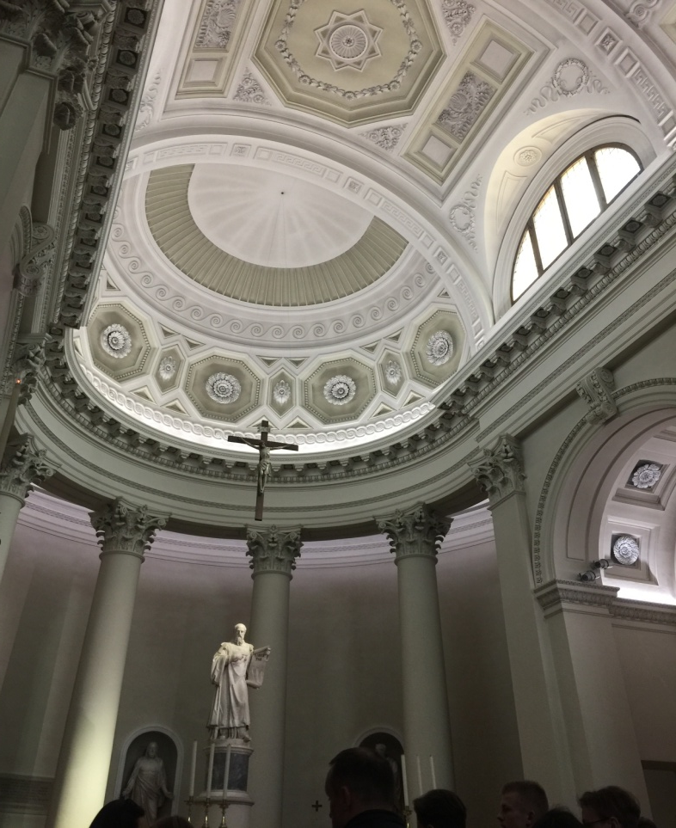
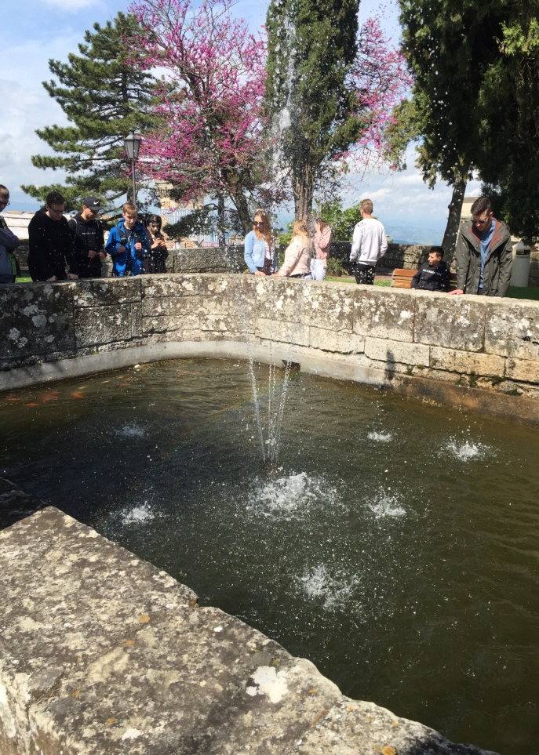

Slide 13
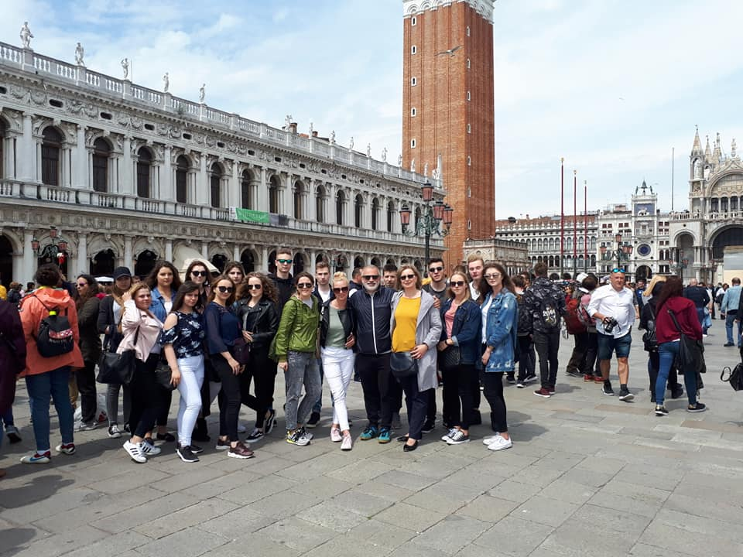
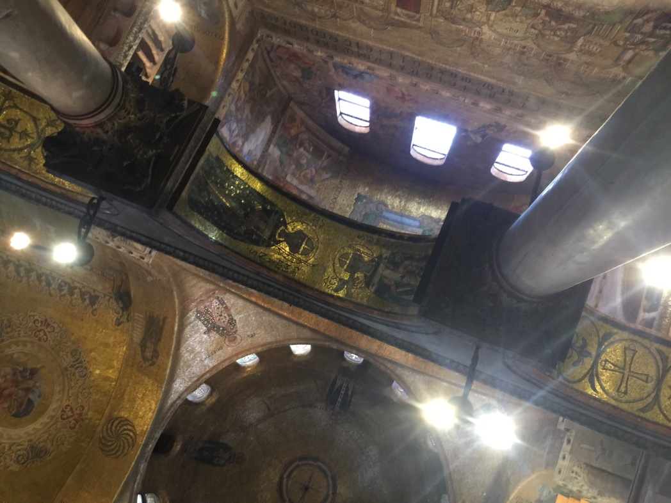
Braliśmy także udział w wycieczce do Wenecji, położonej w północnej części Włoch. To miasto które zostało uformowane na drewnianych palach, wśród małych bagnistych wysepek na Morzu Adriatyckim. Symbolem Wenecji są gondole oraz karnawałowe maski.

Slide 14
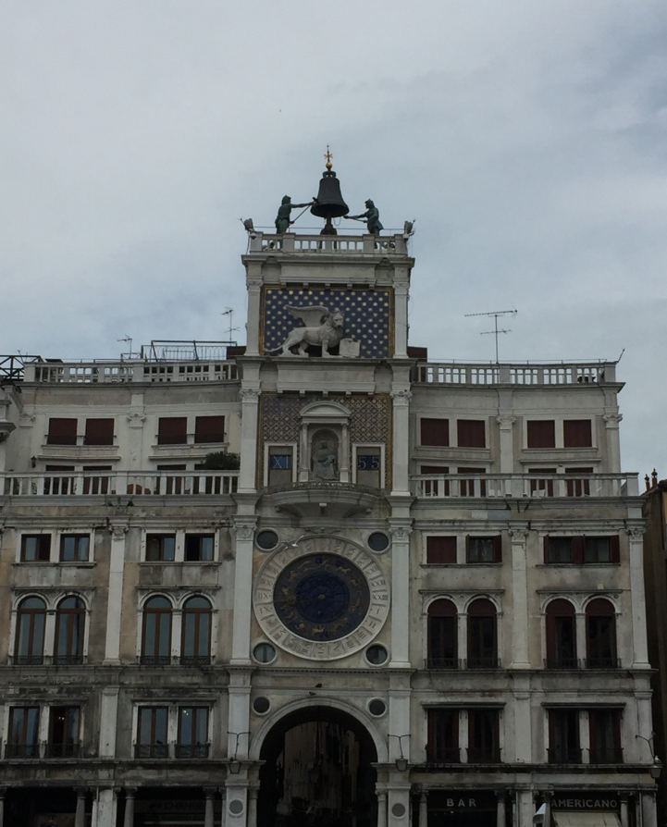
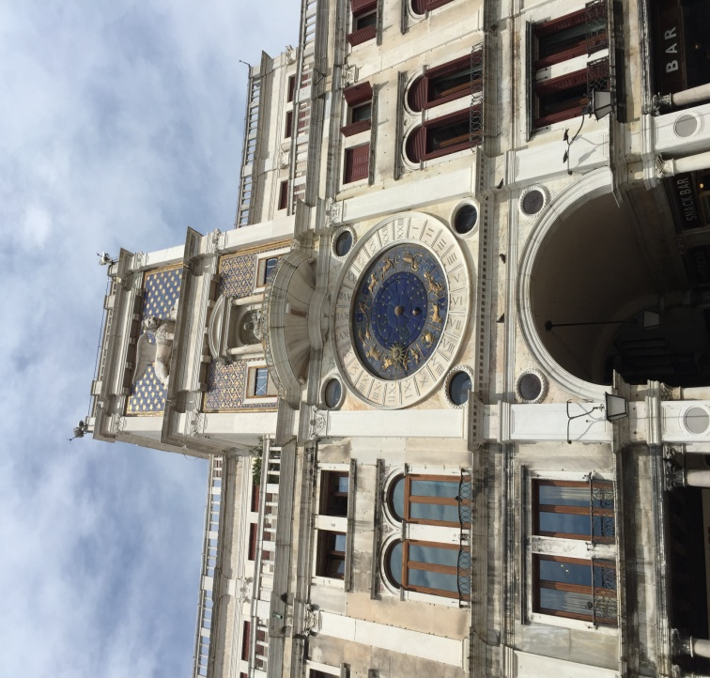
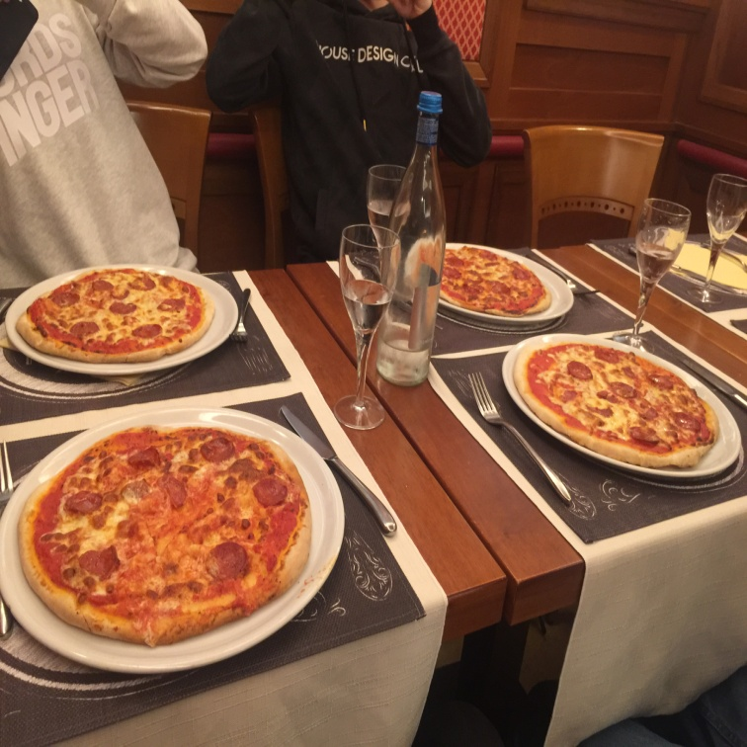
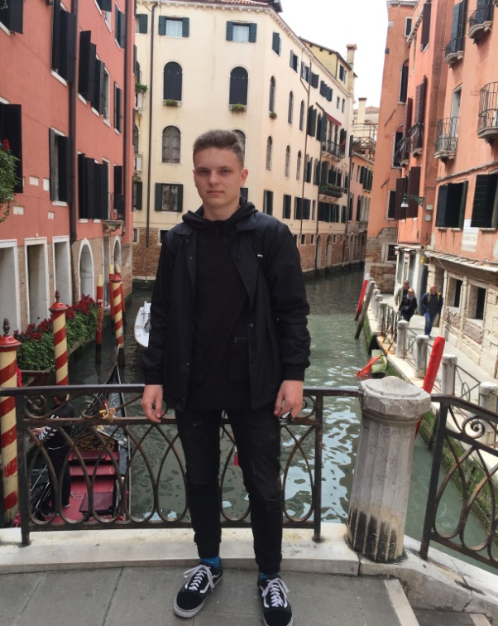

Slide 15
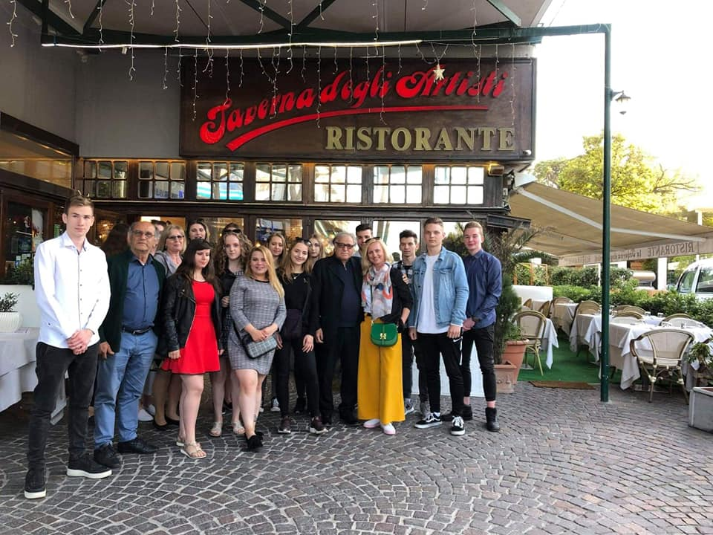
Muszę także dodać, że przez 3 tygodnie potrawy serwowali nam mężczyźni oraz 2 kobiety z restauracji La Taverna degli Artisti. Szef tego lokalu był najmilszym Włochem jakiego spotkałem podczas całego tam pobytu, każdego dnia serwował nam to o co go poprosiliśmy. Zaś nasze opiekunki były rozpieszczane jeszcze bardziej, więc jeśli ktoś by zapytał mnie, jaką bym polecił restaurację w Rimini to z całego serca polecam tę restaurację <3 !

Slide 16
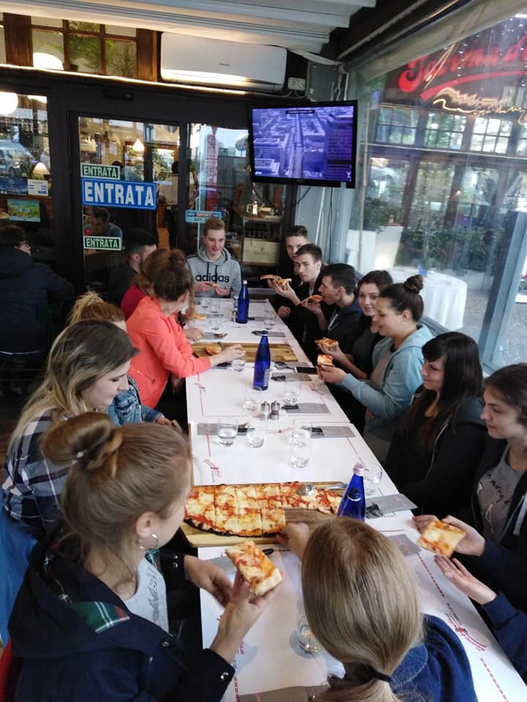
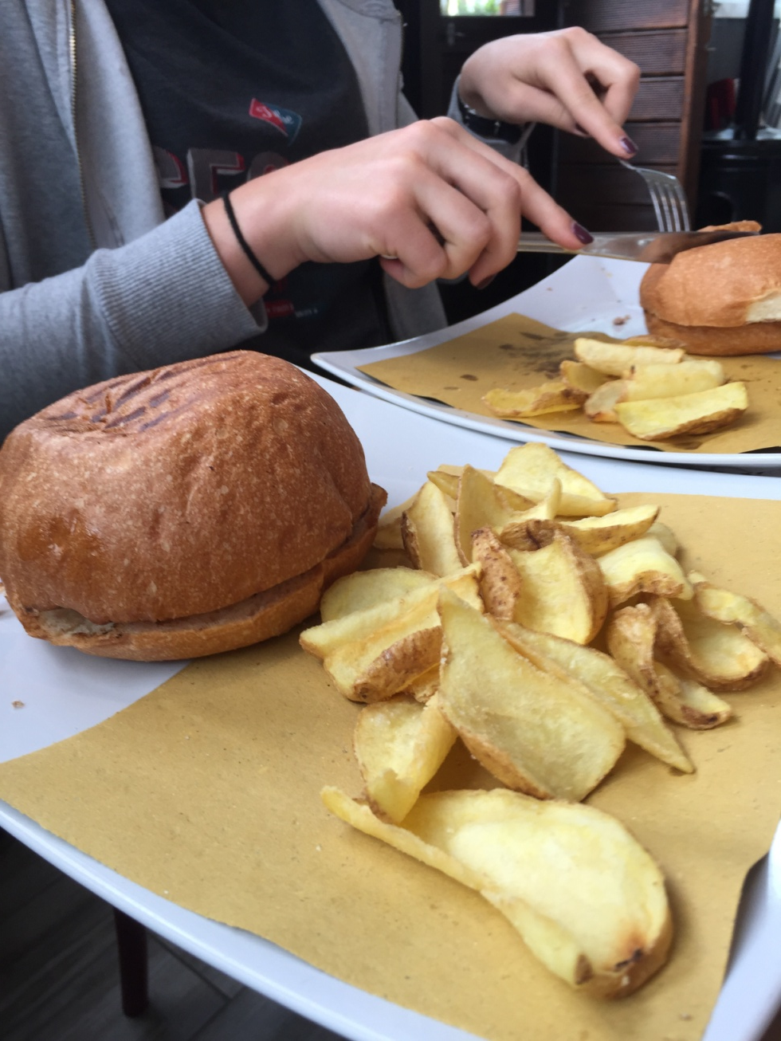

Slide 17
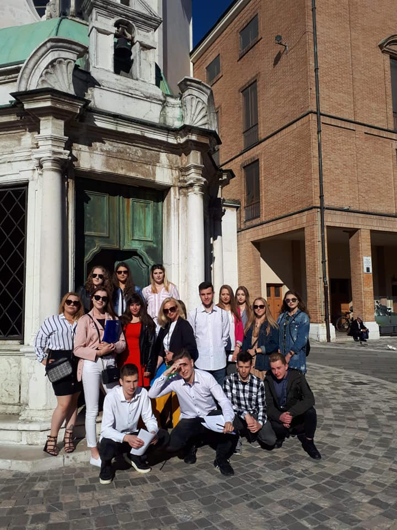
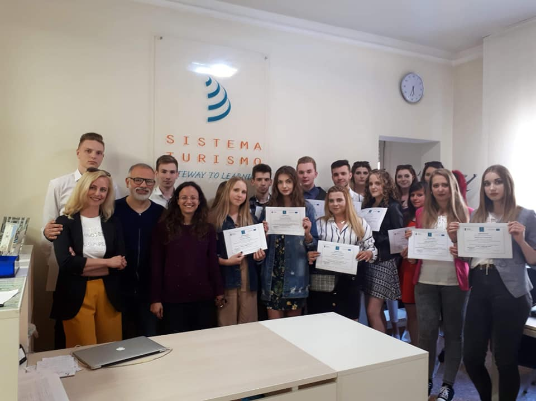
POŻEGNANIE
Ostatnie spotkanie w biurze Sistema Turismo, odebranie certyfikatów oraz ostatni spacer po centrum Rimini.

Slide 18
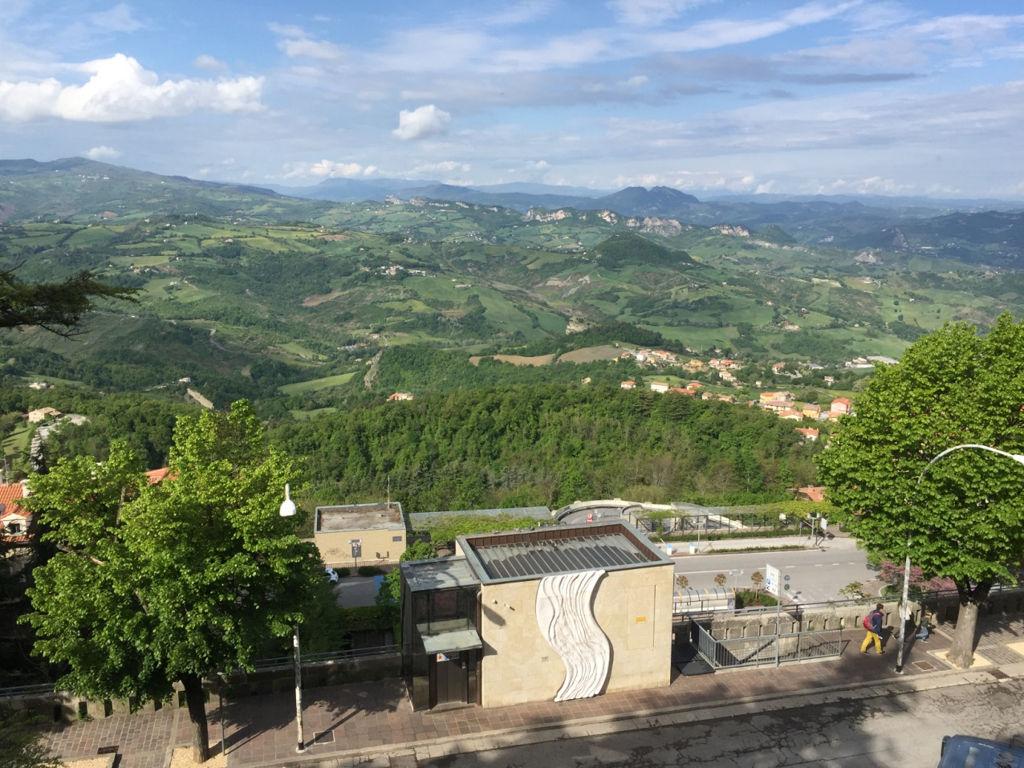
Uważam, że staż zagraniczny odbyty we Włoszech podniósł moje kwalifikacje zawodowe oraz językowe (zarówno włoski jak i angielski) poznałem również kulturę innego kraju, zobaczyłem wiele ciekawych miejsc, a przede wszystkim mogłem pracować w firmie, która wiele mnie nauczyła, a w szczególności podniosła moje cenne doświadczenie, które na pewno wykorzystam w przyszłości wraz z certyfikatem, który mi to umożliwia.

Slide 19
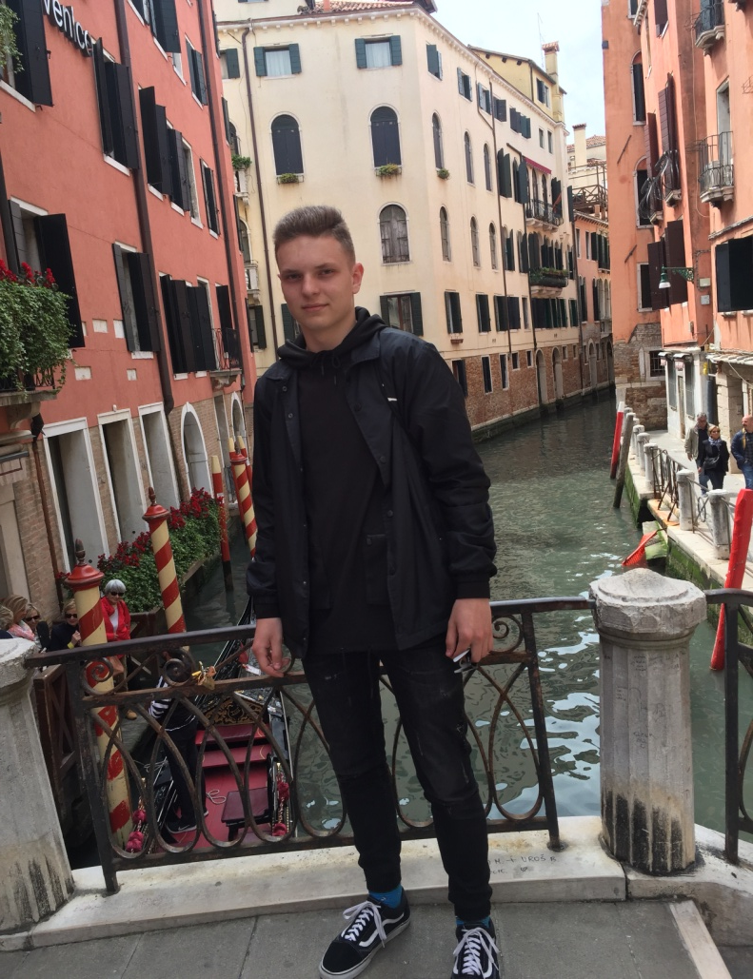
DZIĘKUJĘ ZA UWAGĘ ☺!
Prezentację wykonał: Krzysztof Kiec

